Slide 1


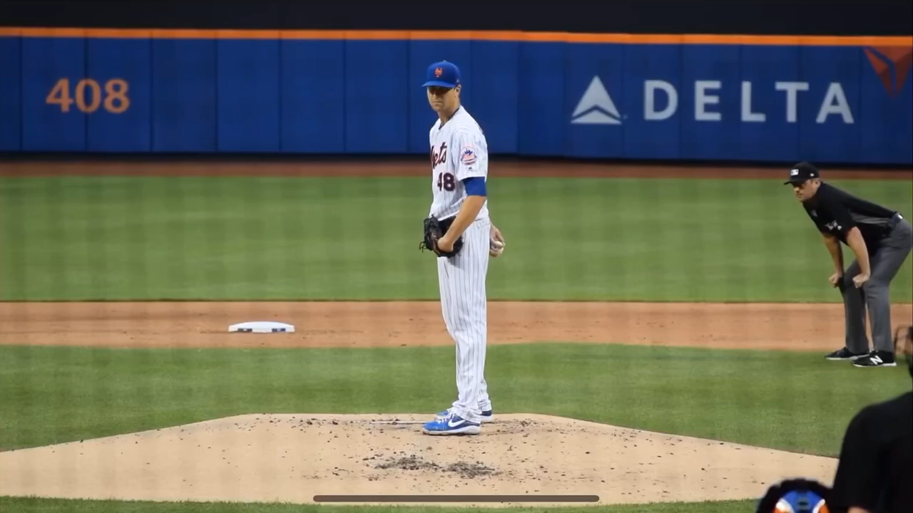
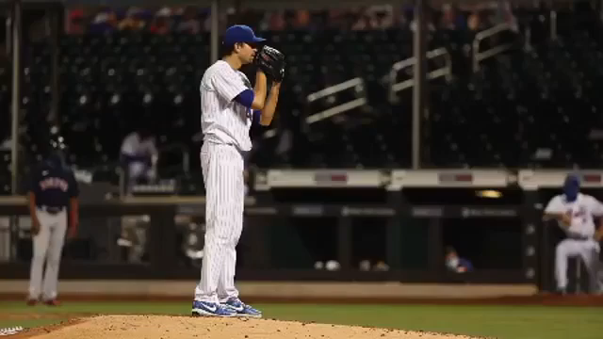
[2주차] DX 솔루션 - 데이터 분석
구현 예시
데이터 수집 - 한 선수가 한 공을 던질 때 여러 방향에서 찍은 영상을 구한다
데이터 전처리 – 한 개의 투구 영상을 클립으로 만든 후, 각 투구 영상에 대해 Mediapipe를 통해 관절별 node를 찍고 연결을 해서 관절의 움직임을 측정합니다
개발 목표 - 추후에는 3차원상에서 각 관절을 좌표화 후
시간에 따른 관절의 이동 거리 및 각도를 측정하여
각 관절에 걸리는 토크를 계산하여 관절 부하를 계산하고자 한다.
어깨와 팔꿈치 부하와 부상 관련성에 관련된 논문 데이터를 바탕으로 부상 확률을 예측하는 것이 최종 목표이다.

